Slide 1
密度聚类
-DBScan

Slide 2
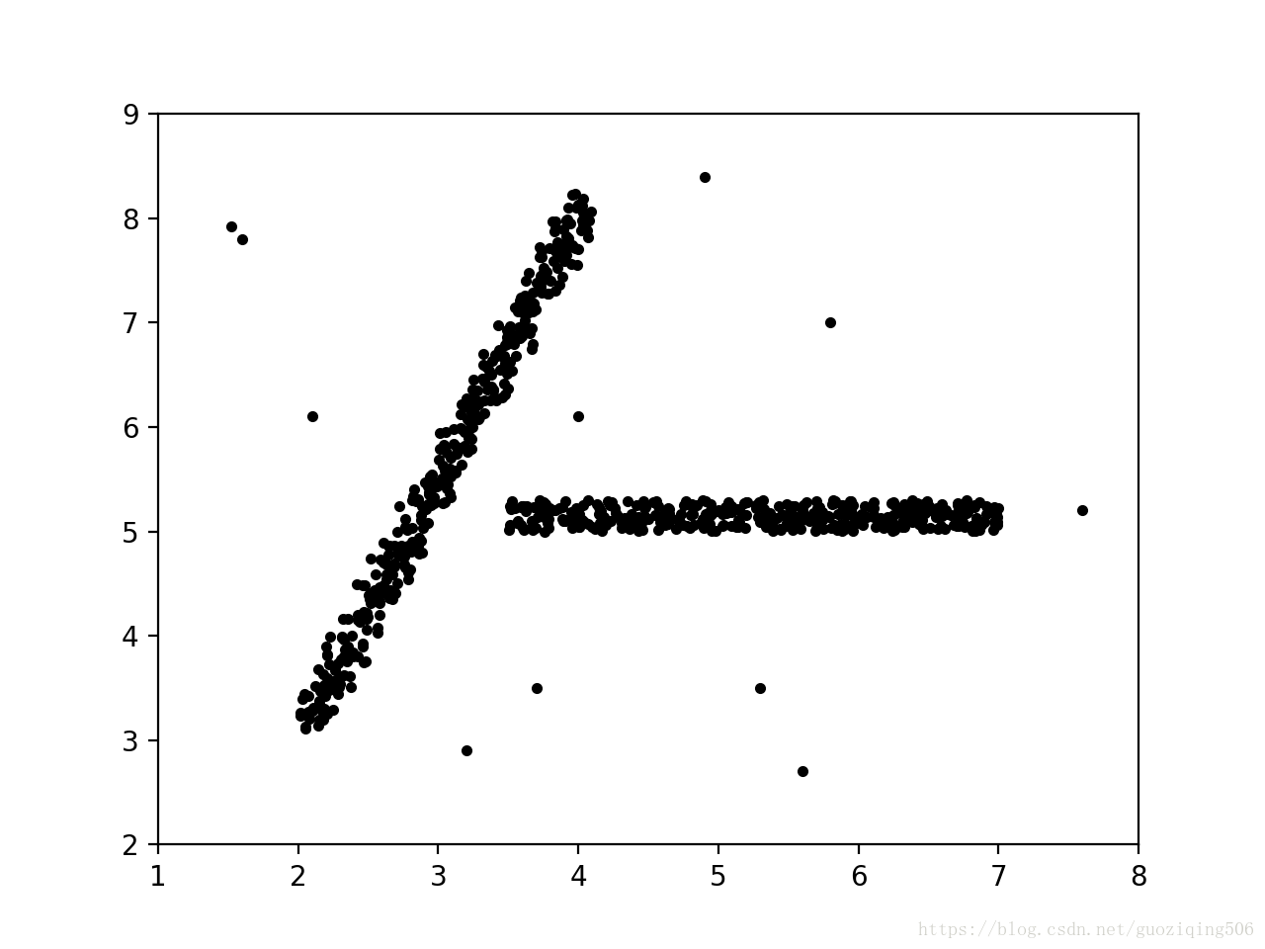
什么是密度聚类
密度聚类是聚类分析的一种方式，
聚类分析：指将物理或抽象对象的集合分组为由类似的对象组成的多个类的分析过程
聚类算法(原型、密度、层次聚类)
密度聚类：从样本密度的角度来考察样本之间的可连续性，并基于可连接样本不断扩展聚类簇以获得最终的聚类结果，密度针对点集时可以抽象理解为点之间的欧拉距离是否在一定的范围内。
常用算法： 1、具有噪声的基于密度的聚类方法 – DBSCAN 2、密度最大值算法 – MDCA
3、K-Means 和 K-Means++
4、基于密度的聚类算法OPTICS
5、…

Slide 3
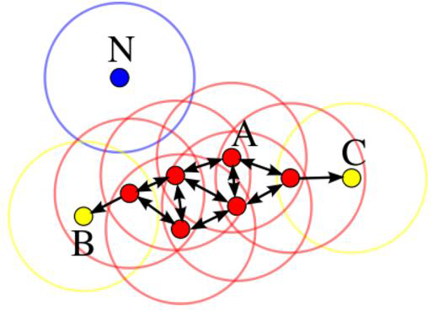
DBSCAN密度聚类
DBSCAN的聚类定义很简单：由密度可达关系导出的最大密度相连的样本集合，即为我们最终聚类的一个类别，或者说一个簇。
基本概念
核心对象：若某个点的密度达到算法设定的阈值则其为核心点。（即 邻域内点的个数不少于minPts）
邻域的距离阈值：设定的半径ε 。
直接密度可达：若某点p在q的 邻域内，且q是核心点则p-q直接密度可达。
密度可达：若有一个带你的序列q0、q1、…、qk，对任意qi-qi-1是直接密度可达的，责成从q0到qk密度可达，这实际上是直接密度可达的“传播”。
密度相连：若从某核心点出发，点q和点k都是密度可达的，则称点q和点k是密度相连的。
边界点：属于某一个类的非核心点，不能发展下线了。
噪声点：不属于任何一个类簇的点，从任何一个核心点出发都是密度不可达的。 举例说明：A表示核心对象、B和C表示边界点以及N表示离群点

Slide 4
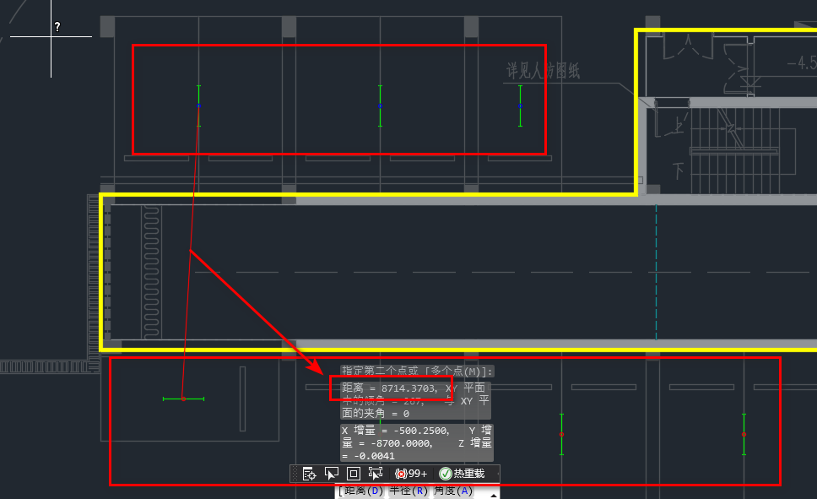
密度聚类-DBSCAN的实现，修改
使用场景：已知一堆点集，根据点之间的距离进行分组。
目前在项目中的使用：车位照明连线中，已知车位灯、线槽，将属于一块区域的车位灯进行归为一组，将组内连线后再连接到线槽。
DBScan的实现和修改
DBScan 接收的参数信息，点集，密度，最小点分组
修改：在上述项目中使用时发现，密度聚类可能会将不可以聚在一起的俩个点聚集在一起(如：两个点的连线穿过可框线)，在项目中要求一组中的最大个数为25个，如果不对算法修改得不到想要的数据
针对要满足这种要求，单纯的使用电和点之间的距离不能满足，将点抽象为图论中的节点，点和点之间的距离抽象为节点关系中的权重

Slide 5
Dbscan修改，使用
第一点修改：两点连线穿框线或指定不可穿的线的不聚集在一起。这种修改时点和点之间的距离，如果如果两个点连接线和不可穿的线相交，这认为这两个点不可达。这种思路下将图中的节点关系引入，将点认为时图中的节点，点和点的距离，通过图中节点和节点的关系来表达。如果两个点不可达，认为两个点没有关系，或两个点的权重比较大。
第二点修改：限制每个分组中的最大个数，每一个分组中如果个数超过了，后续的点就不往该分组中加，另起一个分组进行存放数据
抽象为图中的节点和权重的好处和弊端
好处：1、可以将一个有过滤规则的不进行聚类；后期的可扩展性高；
2、抽象后可以脱离CAD平台，其它平台使用时只需要实现相应的数据构造就行
3、不仅仅可以对点进行聚类，可以将其它对象抽象为节点，也可以进行聚类
缺点：数据的构造比较麻烦，对于非常规的（如：有不能穿的线等要求的）数据构造比较麻烦。

Slide 6
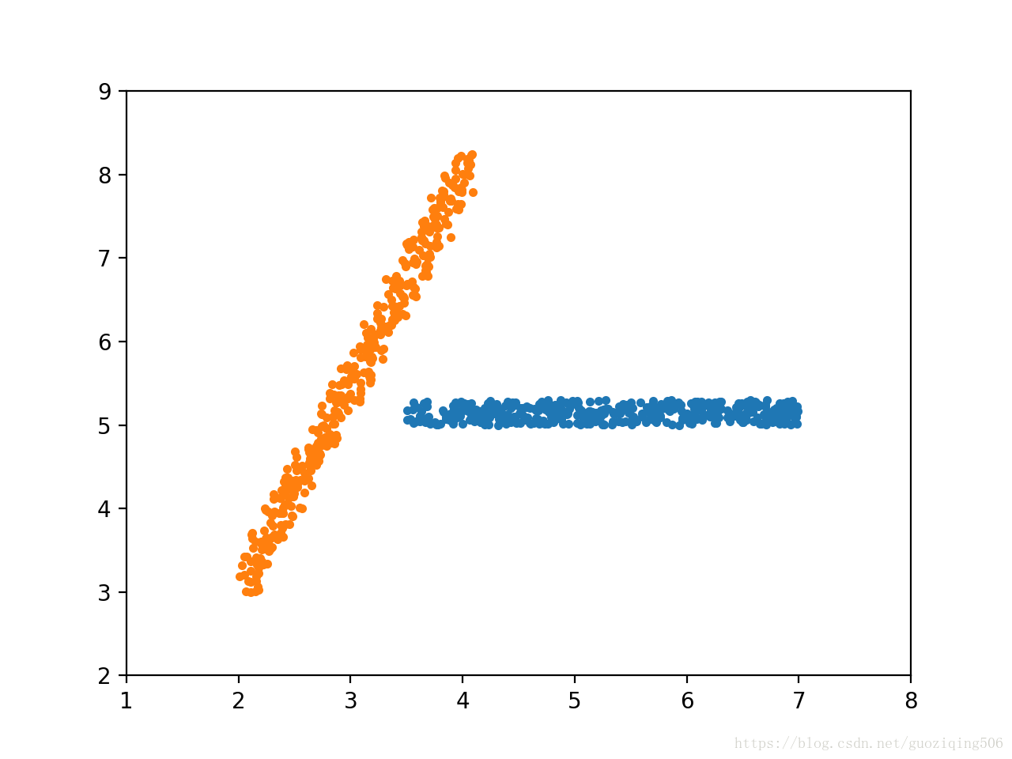
DbScan降噪
DBScan还有一个降噪的优点。所谓的噪声点：分组中点数比较少的分组，该分组中的点认为是噪声点，具体用用用要根据具体的使用场景进行判断，将分组中点数少于一定的个数的移除，得到点数比较多的分组，该功能适用于点集密集和有干扰点，且点集量比较大的场景

